Slide 1
Škola získala několik grantů ERASMUS +
Na 2 měsíce
Turecko
Hotel Kempinski - 8 žáků
Hotel Maxx Royal - 6 žáků
Slovensko
Bratislava - 10 žáků
Mojmírovce u Nitry -10 žáků
Na 6 měsíců
Turecko
Hotel Maxx Royal - 2 žáky
Hotel Kempinski - 2 žáky
Slovensko
Bratislava - 4 žáky
Mojmírovce u Nitry - 4 žáky

Slide 2
Pozor!!!
Žáci, kteří se zúčastní projektu ERASMUS+, mají veškeré náklady hrazené (doprava, ubytování, strava).
Měsíční kapesné činí 450-1000 euro.

Slide 3
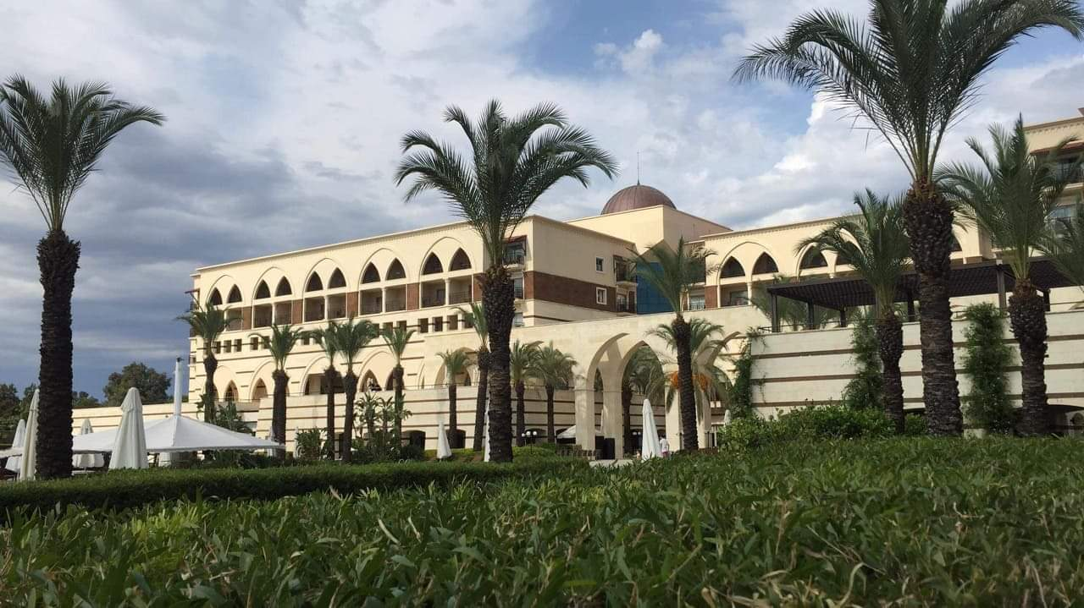
Turecko – říjen, listopad 2019

Slide 4
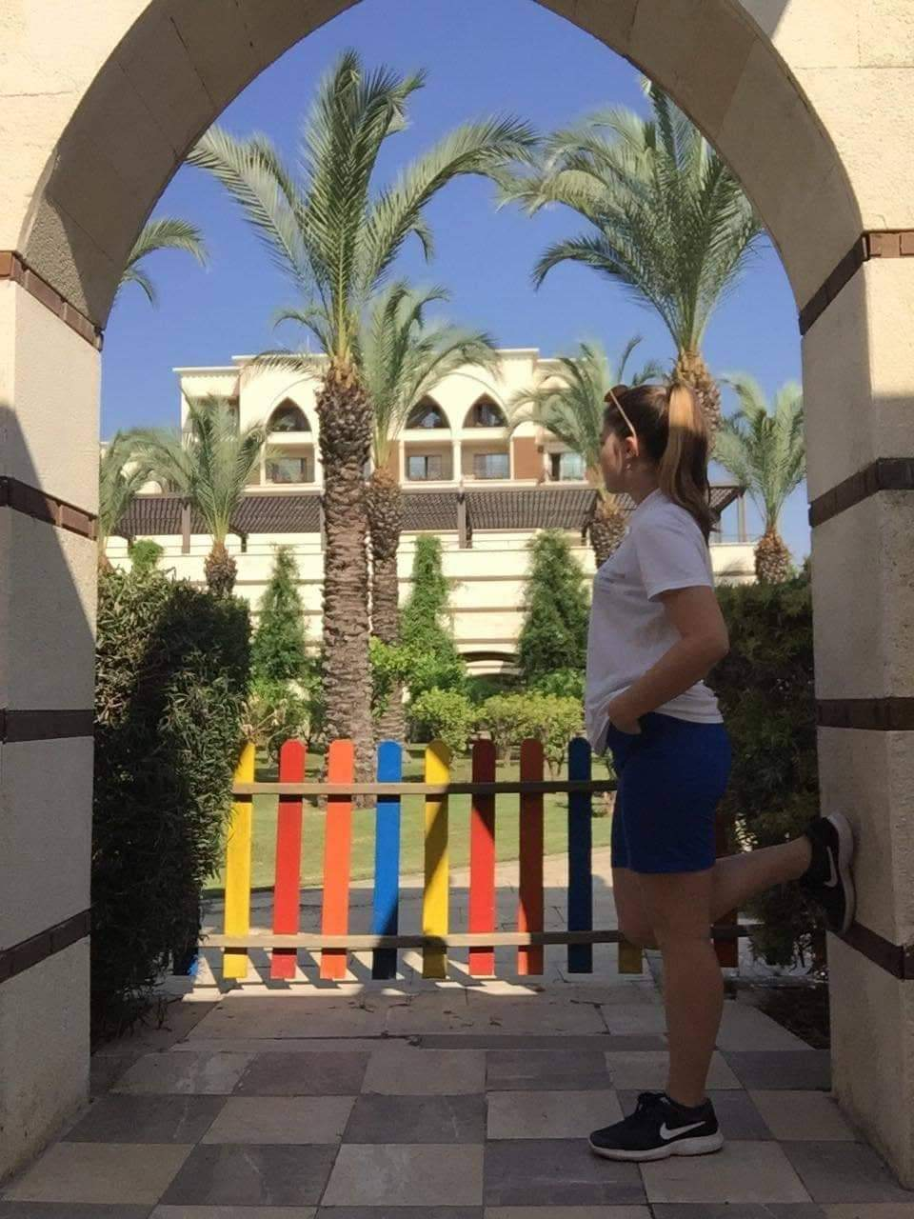

Slide 5
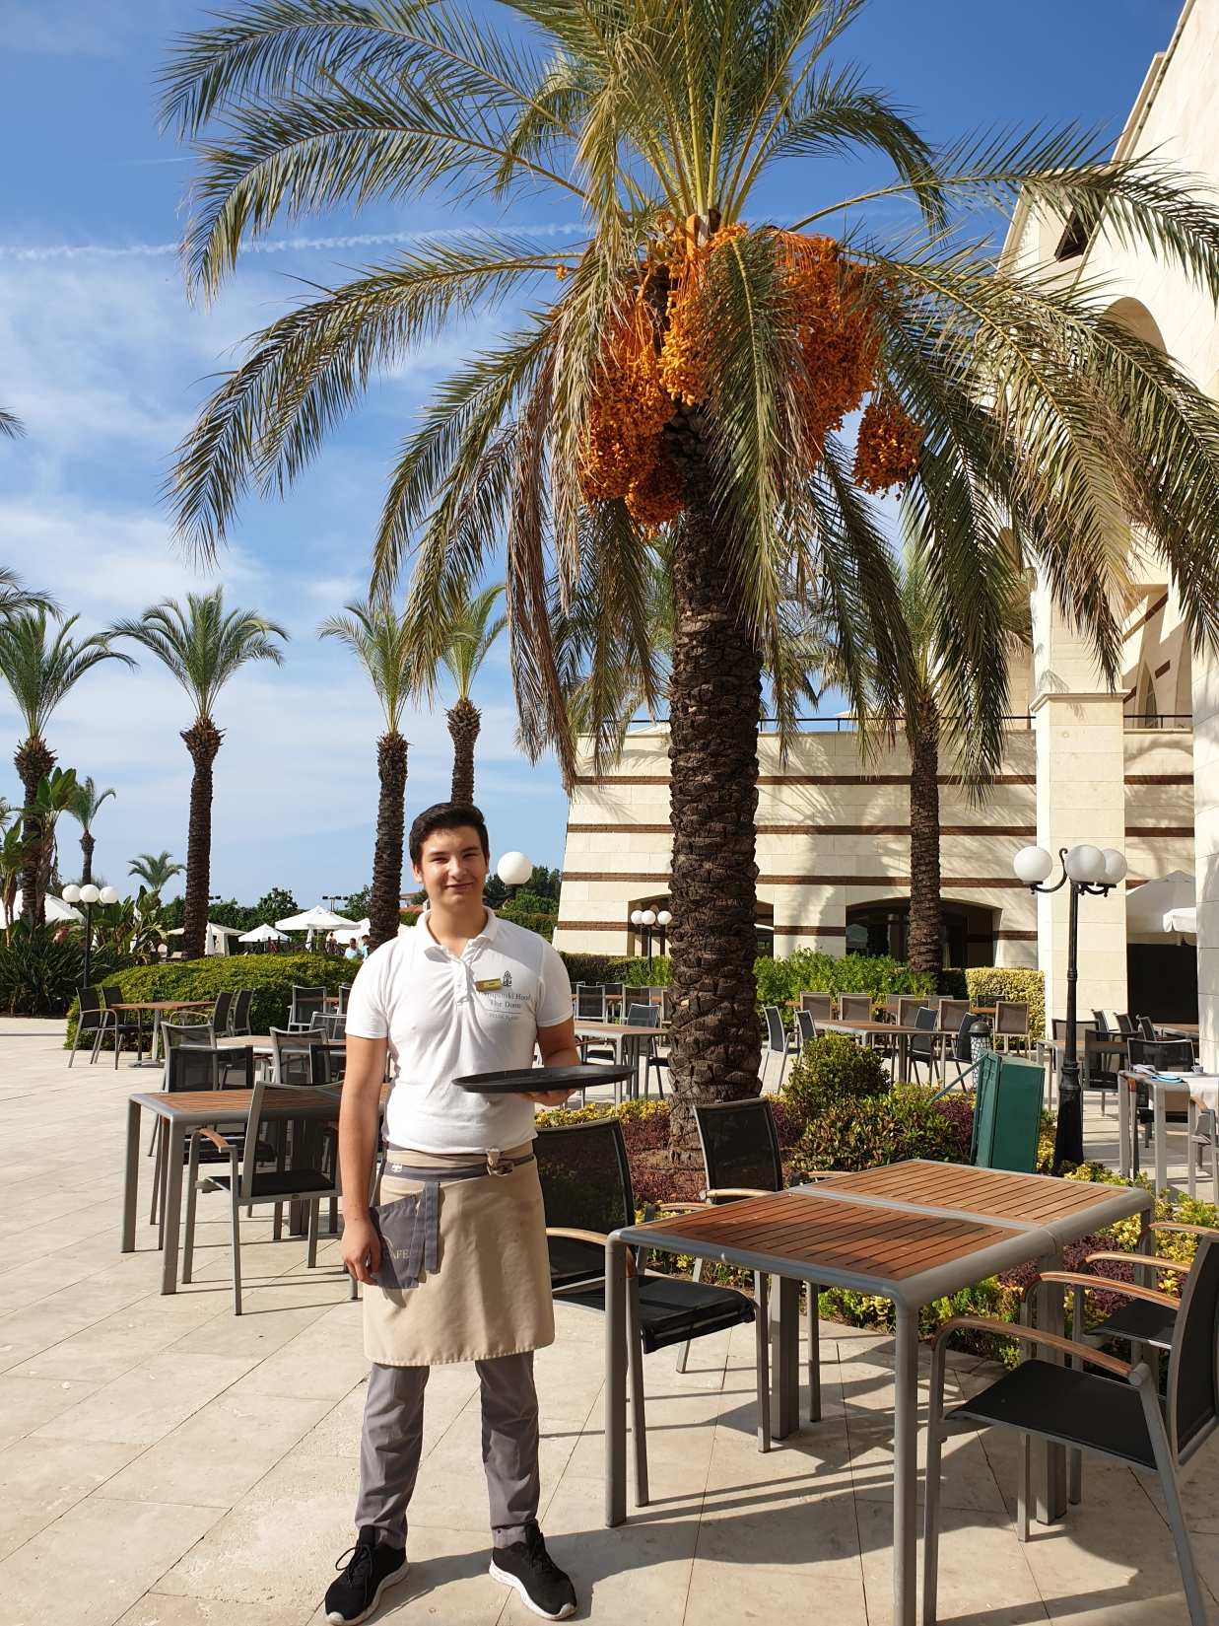

Slide 6
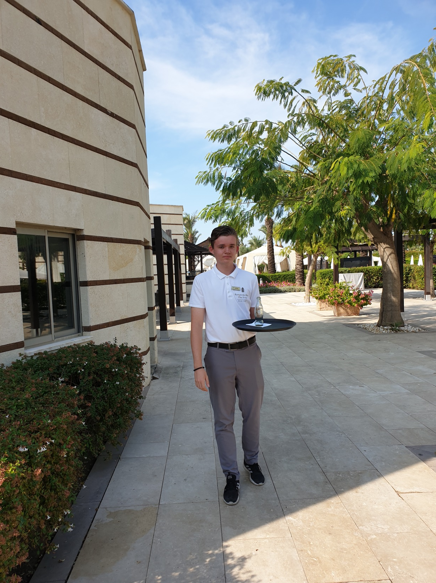

Slide 7
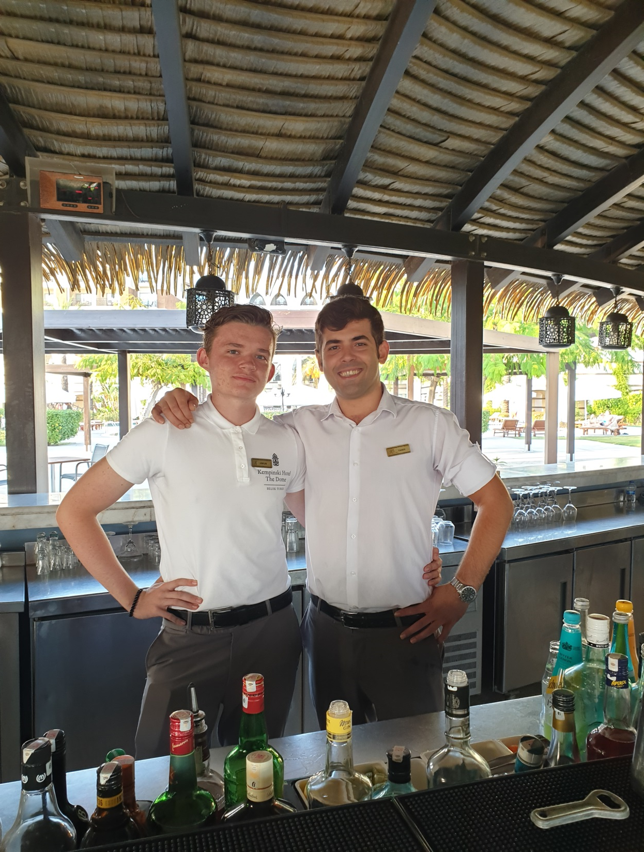

Slide 8
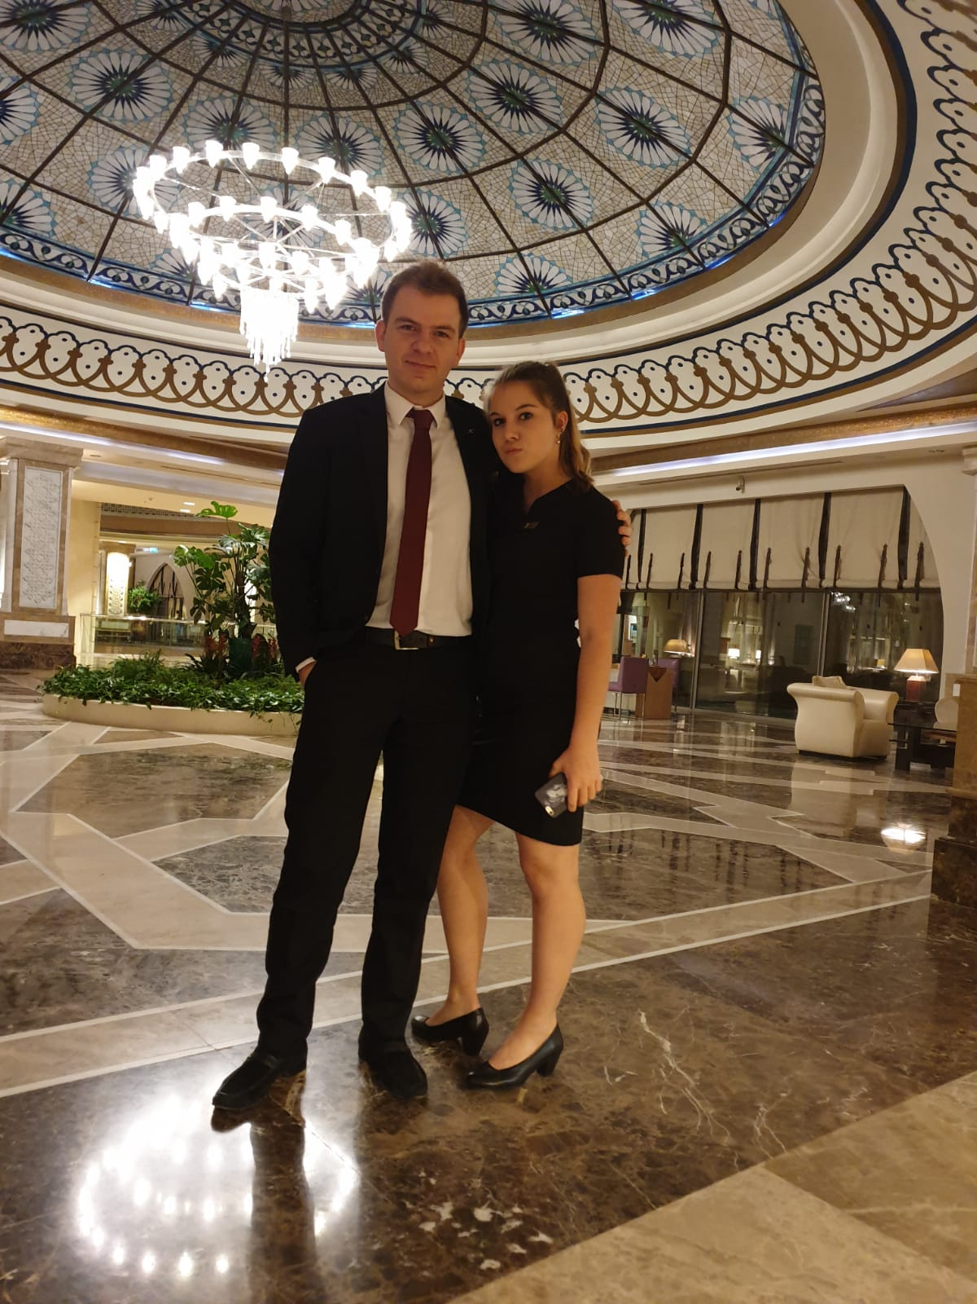

Slide 9
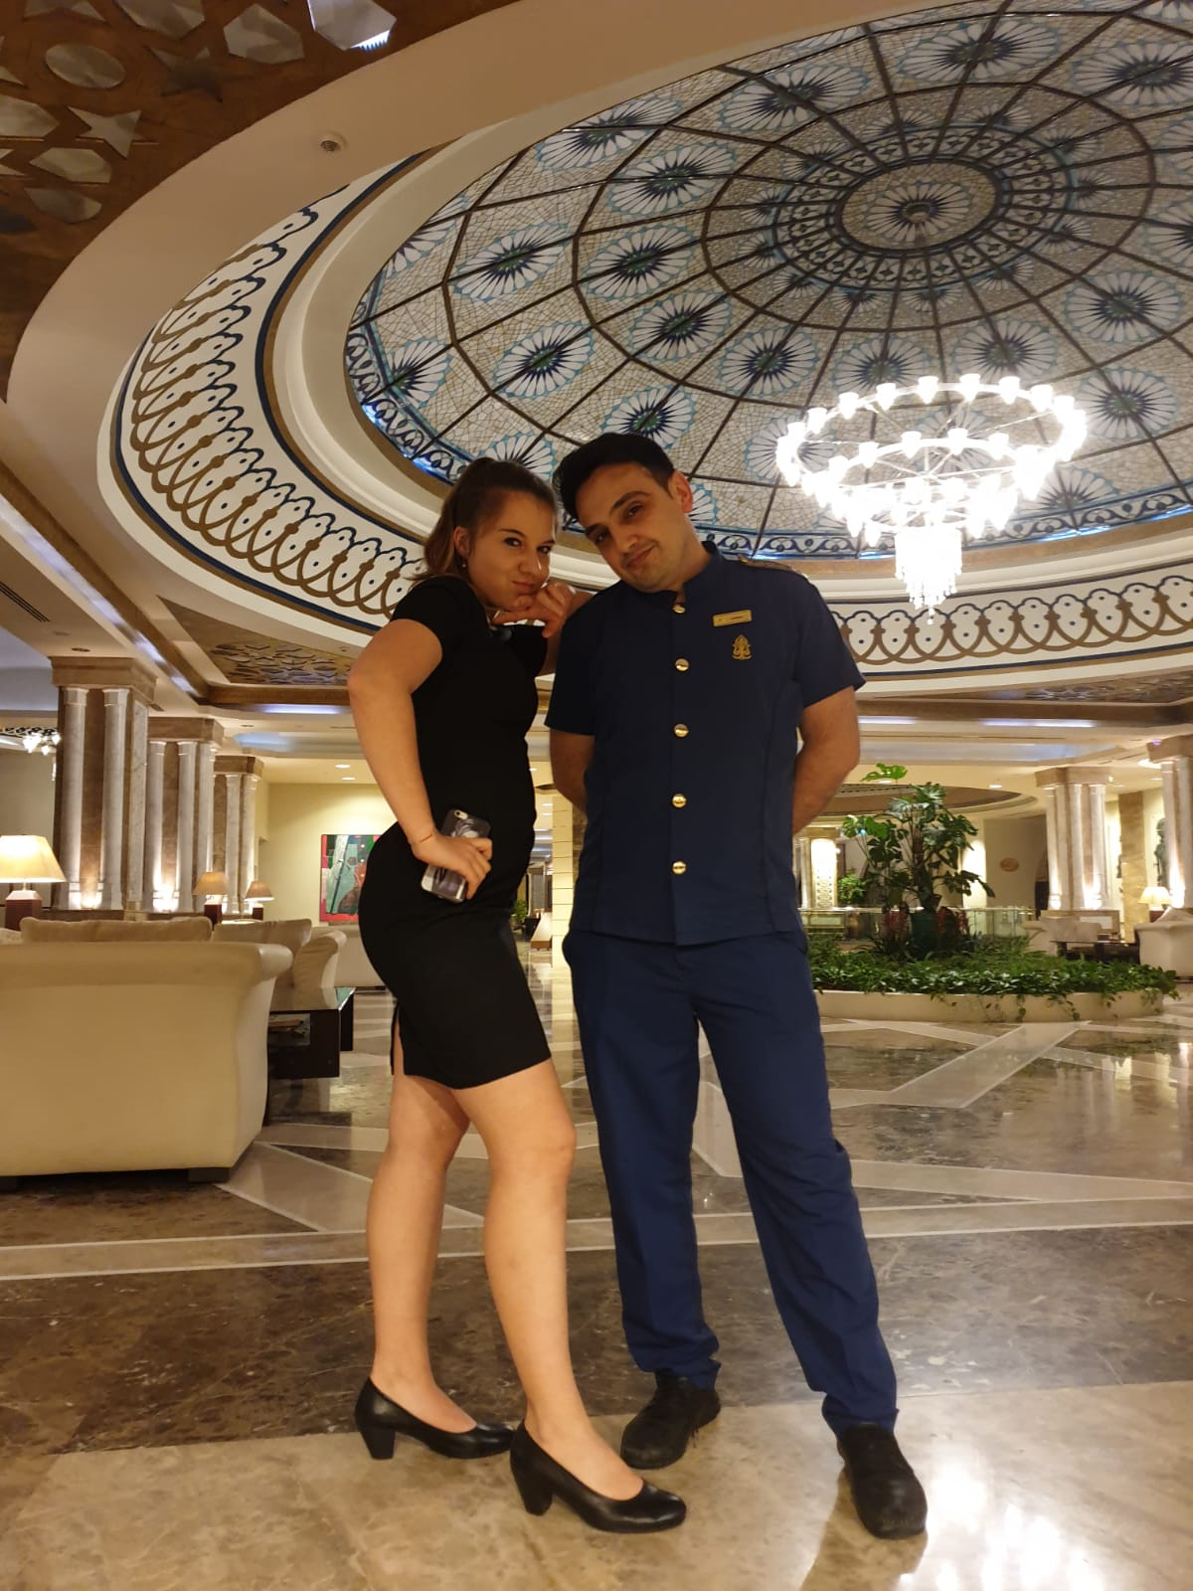

Slide 10
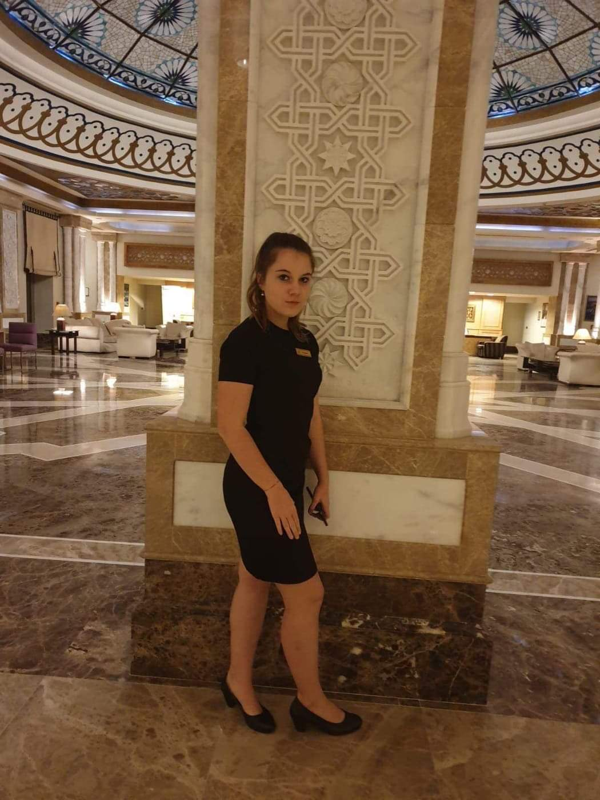

Slide 11
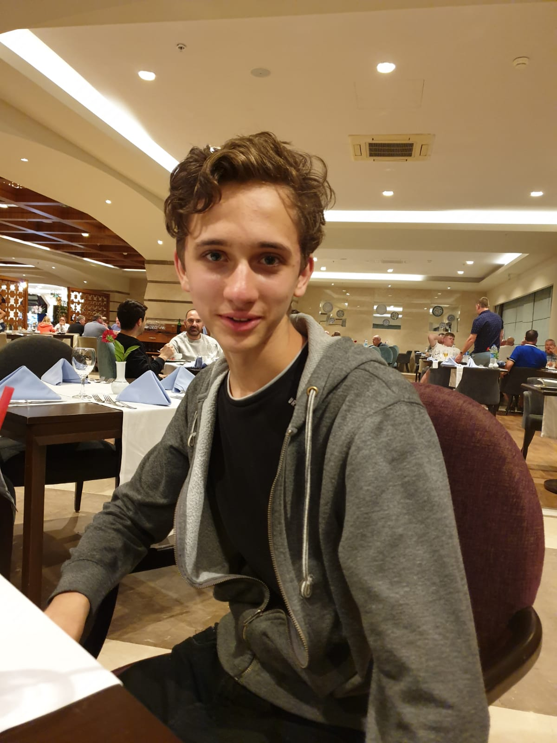

Slide 12
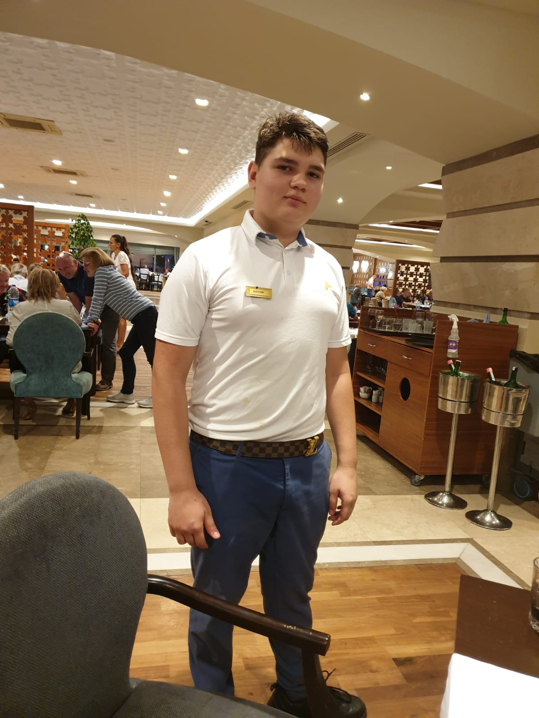

Slide 13
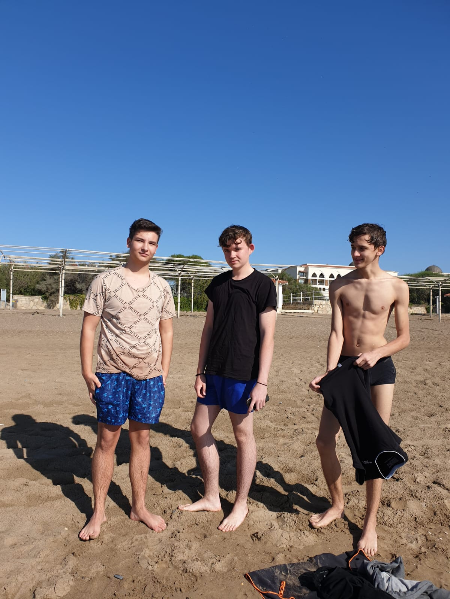

Slide 14
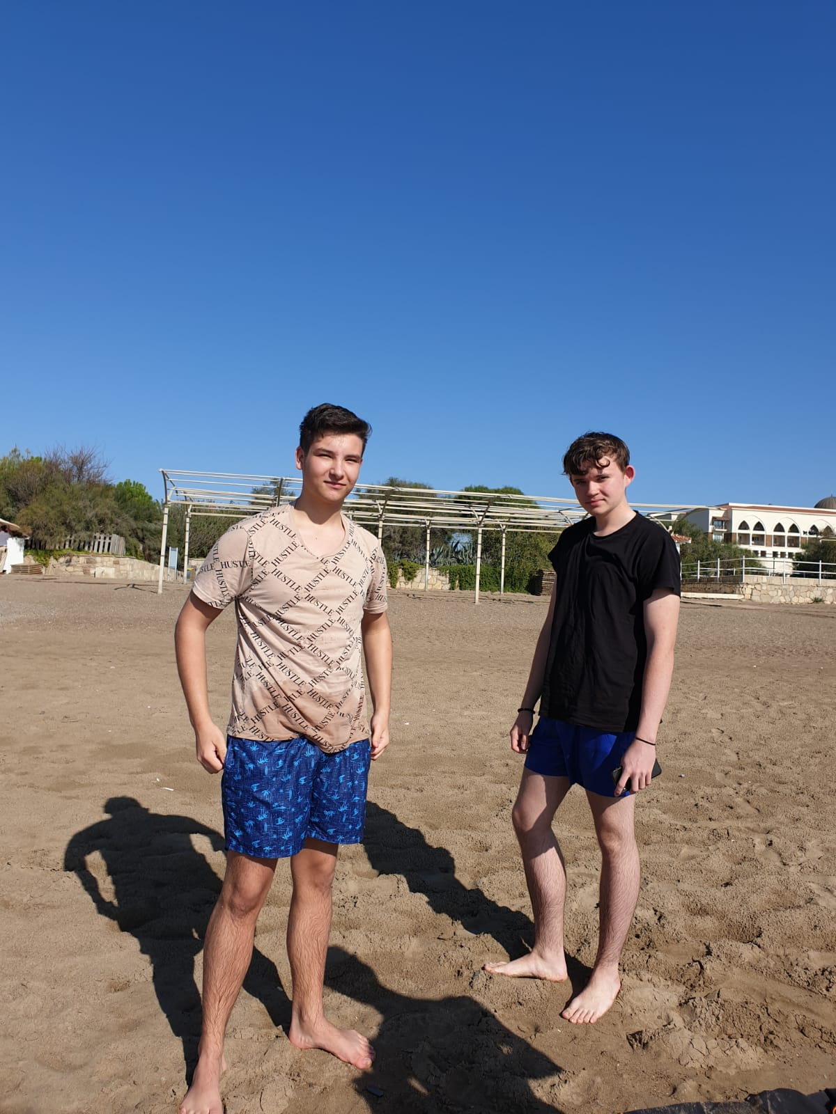

Slide 15
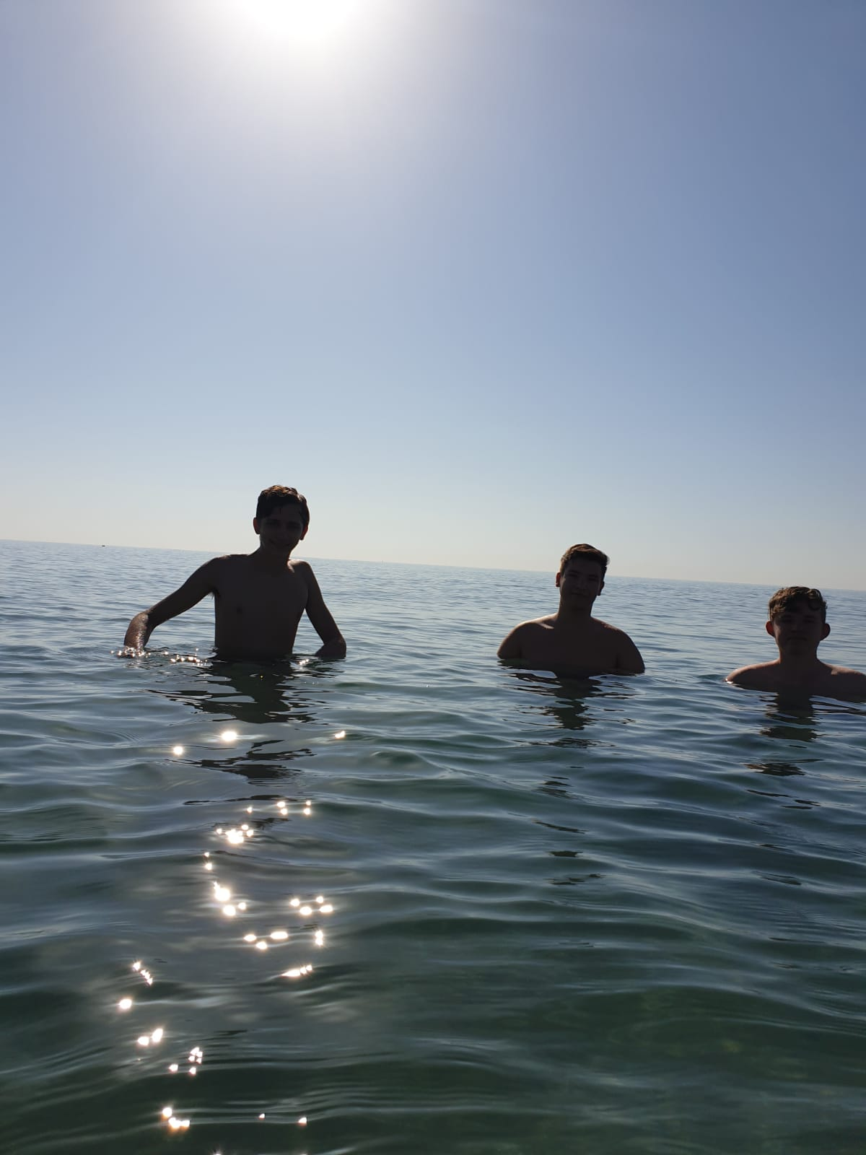

Slide 16
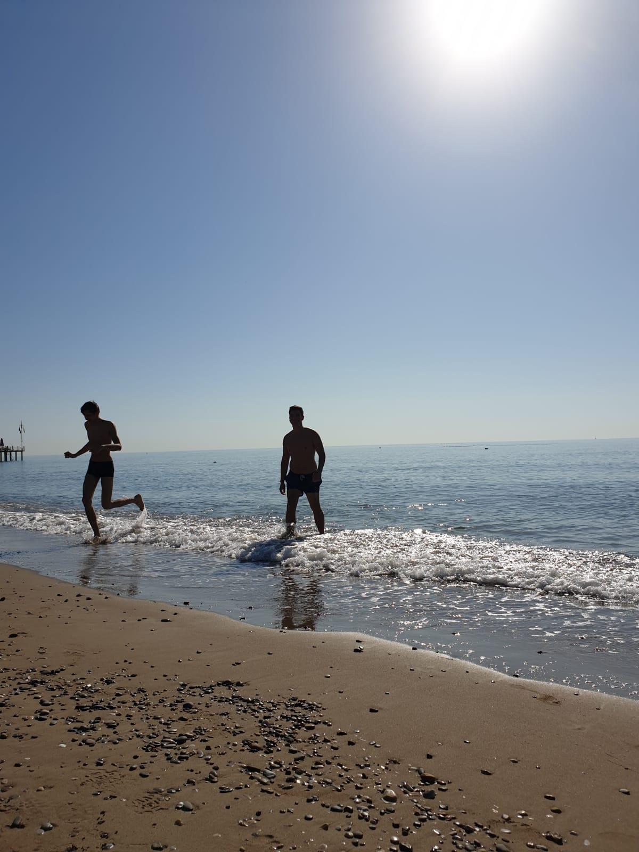

Slide 17
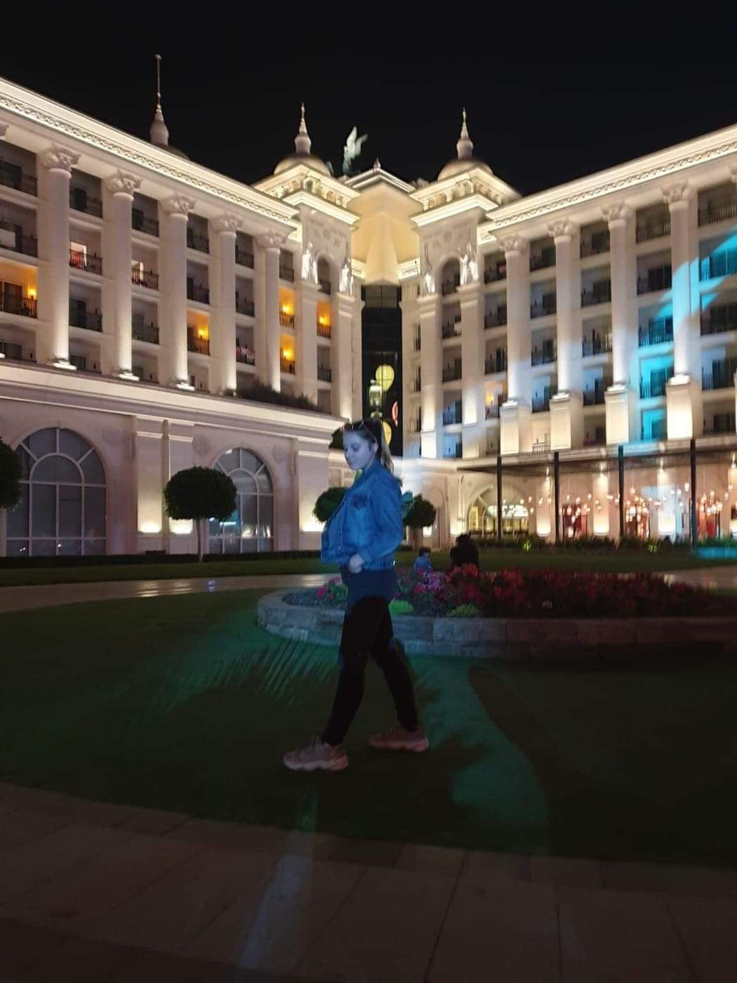

Slide 18
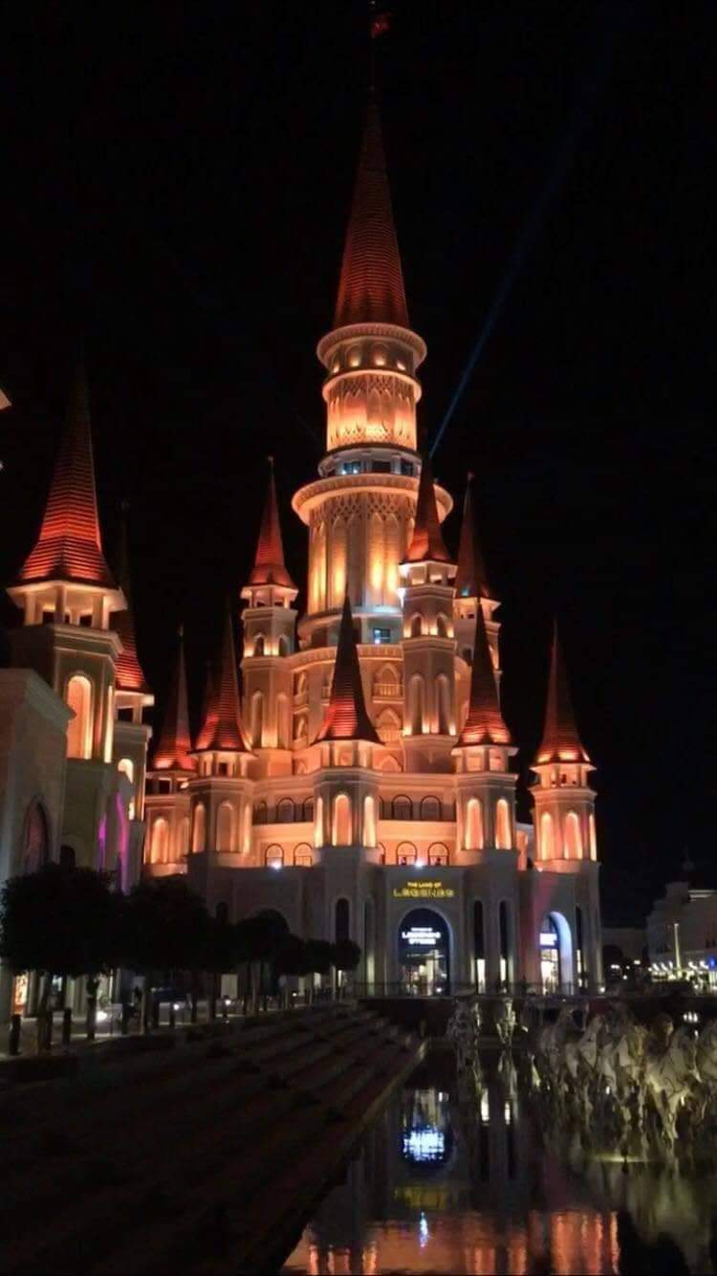

Slide 19
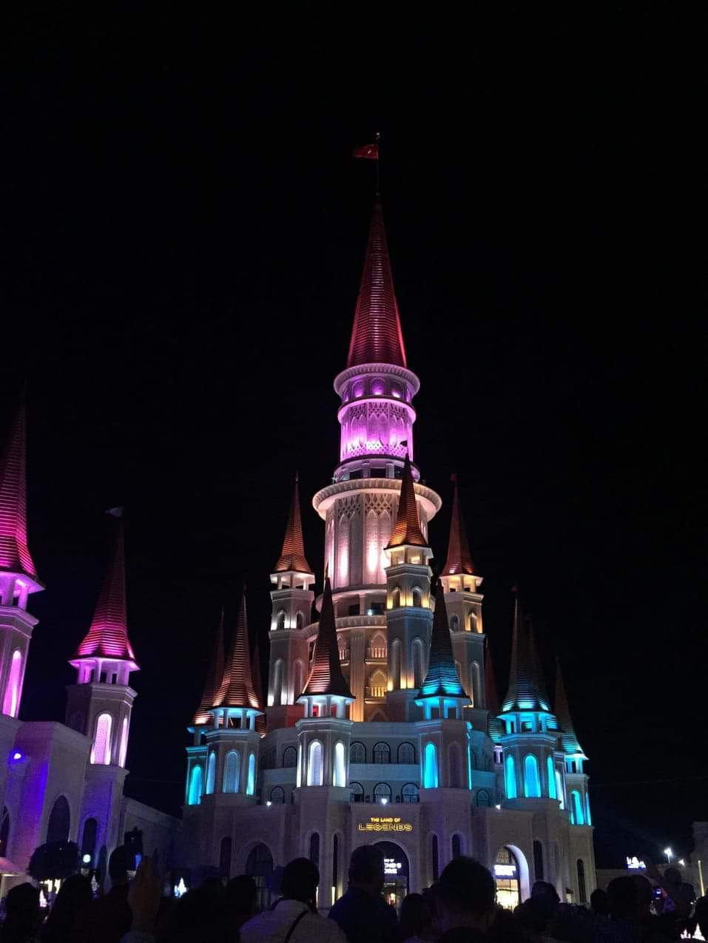

Slide 20
